Slide 1
Tyrannus Suites.

Slide 2
Integrantes
Gaes N° 3 : YEIMI ALEXANDRA TRIANA ALVAREZ BRONIO RAFAEL LARA MARRUGO JEISSON EDUARDO AGUIRRE BAUTISTA DAVID ESTEBAN GUTIÉRREZ GÓMEZ

Slide 3

Planteamiento del Problema
Sabemos que la gran mayoría de los hoteles con los que nos topamos, manejan sistemas desactualizados y rústicos, lo cual lleva a la perdida de reservas o atención al cliente deficiente.

Slide 4

Justificación
El implementar un software para la gestión de reservas en un hotel es una necesidad para cualquier establecimiento en la industria hotelera ya que esto mejora su eficiencia y calidad de servicio.

Slide 5
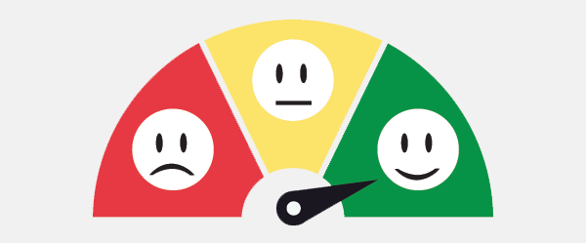
Objetivo General
Crear un software de reservas para un hotel que sea amigable y fácil de usar, que mejore la experiencia del cliente y la eficiencia del hotel.

Slide 6

Objetivos Específicos
Mejorar la gestión de reservas.
Mejorar la experiencia del cliente.
Mejorar la toma de decisiones.
Incrementar la eficiencia del personal del hotel.

Slide 7
Ingeniería del Software I

Slide 8
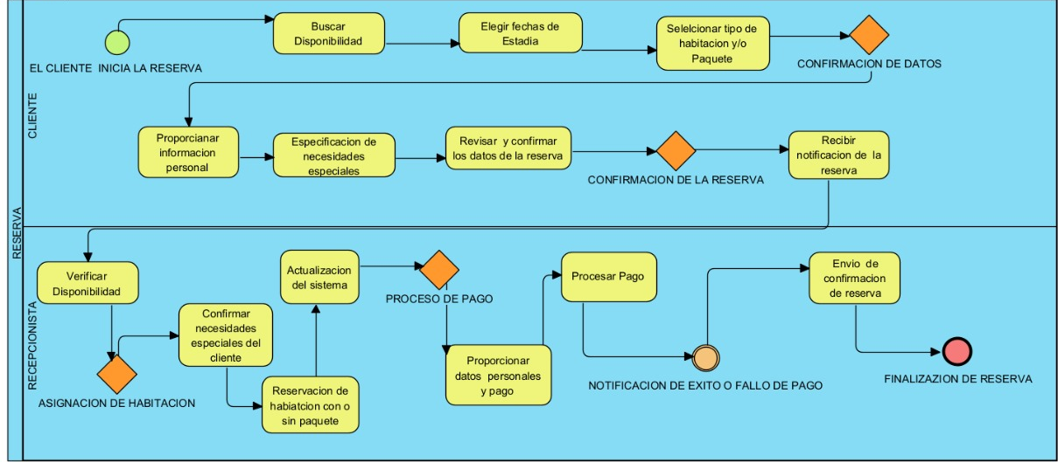
Diagrama de Procesos

Slide 9
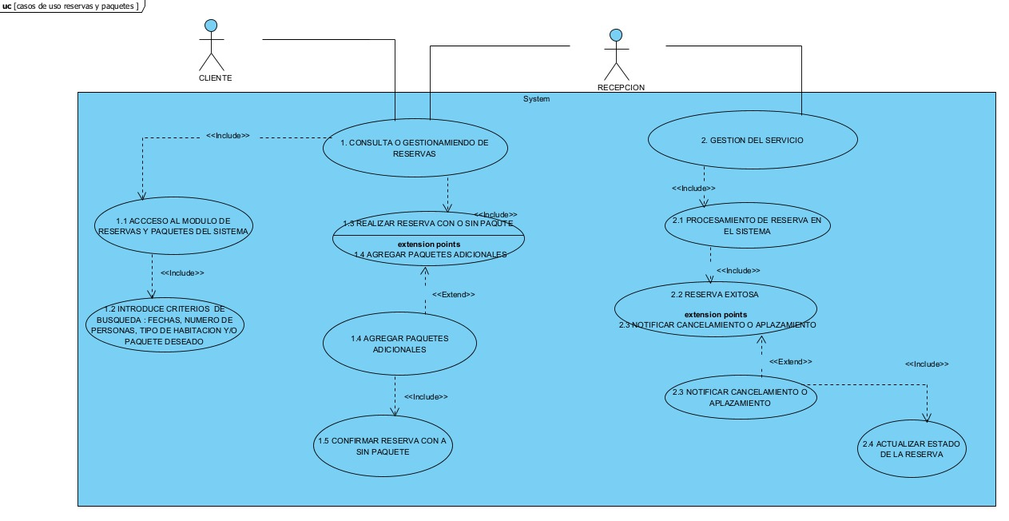
Casos de Uso

Slide 10
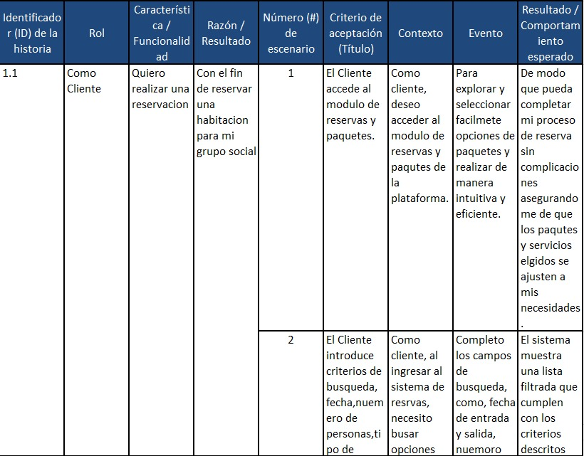
Historias de Usuario

Slide 11
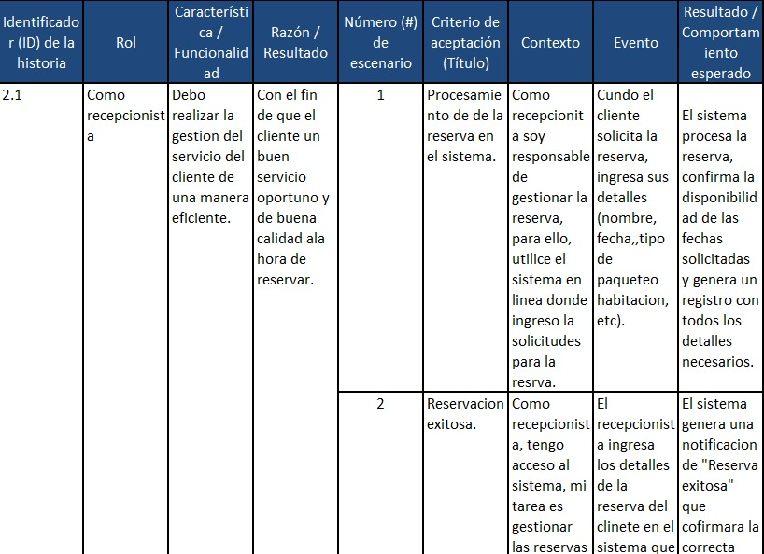
Historias de Usuario

Slide 12

SCRUM
https://app.zenhub.com/workspaces/hotel-valhalla-6734fc3f4dfe43001c9b9a38/board
https://github.com/

Slide 13


